Slide 1

Introduction PPT
详细论述模型
V、W、H、X
小组：G04 小组成员：童鑫聪、项伟铭、罗丹妮

Slide 2

目 录
01、V模型
contents
02、W模型
03、H模型
04、X模型

Slide 3

PART 01
V模型

Slide 4
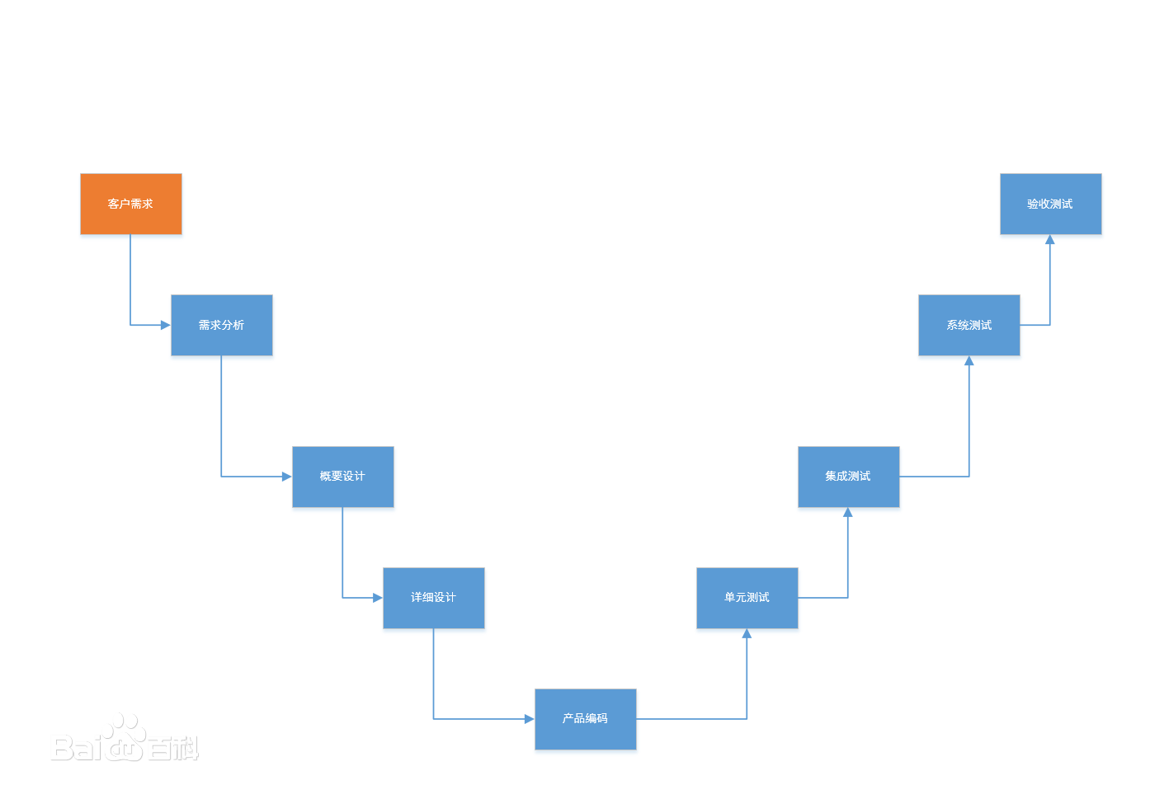
V模型
RAD（Rapid Application Development，快速应用开发）模型是软件开发过程中的一个重要模型，由于其模型构图形似字母V，所以又称软件测试的V模型。

Slide 5
V模型
客户需求分析
即首先明确客户对于产品的需求，软件所具备的功能。这一点上比较关键的是分析师和客户沟通时的理解能力与交互性。要求分析师能准确的把客户所需要达到的功能，实现方式，等表述出来，给出分析结果，写出需求规格说明书。
01
概要设计
软件需求分析
02
主要是架构的实现，指搭建架构、表述各模块功能、模块接口连接和数据传递的实现等项事务。
主要根据客户需求分析出软件方面的需求，即需要软件需要的功能，软件需要适应的硬件功能。该部分关键的是做到需求的剥离，以保证软件功能需求覆盖客户需求且不涵盖硬件或其他方面的需求，以方便软件工程师的进一步开发。
03
详细设计
04
对概要设计中表述的各模块进行深入分析，对各模块组合进行分析等，这一阶段要求达到伪代码级别，已经把程序的具体实现的功能，现象等描述出来。其中需要包含数据库设计说明。

Slide 6
V模型
单元测试
系统测试
按照设定好的最小测试单元进行单元测试，主要是测试程序代码，为的是确保各单元模块被正确的编译，单元的具体划分按不同的单位与不同的软件有不同，比如有具体到模块的测试，也有具体到类，函数的测试等。
经过了单元测试和集成测试以后，我们要把软件系统搭建起来，按照软件规格说明书中所要求，测试软件其性能功能等是否和用户需求相符合，在系统运行中是否存在漏洞等。
软件编码
集成测试
验收测试
按照详细设计好的模块功能表，编程人员编写出实际的代码
经过了单元测试后，将各单元组合成完整的体系，主要测试各模块间组合后的功能实现情况，以及模块接口连接的成功与否，数据传递的正确性等，其主要目的是检查软件单位之间的接口是否正确。根据集成测试计划，一边将模块或其他软件单位组合成系统，一边运行该系统，以分析所组成的系统是否正确，各组成部分是否合拍。）
主要是用户在拿到软件的时候，在使用现场，会根据前边所提到的需求，以及规格说明书来做相应测试，以确定软件达到预期的效果。

Slide 7
V模型缺陷及解决方案
V模型仅仅把测试过程作为在需求分析、系统设计及编码之后的一个阶段，忽视了测试对需求分析,系统设计的验证，需求的满足情况一直到后期的验收测试才被验证。
解决的思路是，当一个软件开发的时候，研发人员和测试人员需要同时工作，测试在软件做需求分析的同时就会有测试用例的跟踪，这样，可以尽快找出程序错误和需求偏离，从而更高效的提高程序质量，最大可能的减少成本，同时满足用户的实际软件需求。
适用范围
V模式是一种传统软件开发模型，一般适用于一些传统信息系统应用的开发，而一些高性能高风险的系统、互联网软件，或一个系统难以被具体模块化的时候，就比较难做成V模式所需的各种构件，需要更强调迭代的开发模型或者敏捷开发模型。

Slide 8
PART 02
W模型

Slide 9
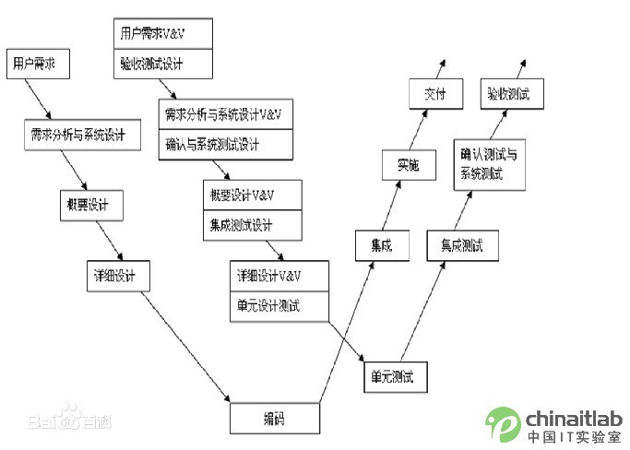
W模型
相对于V模型，W模型增加了软件开发各阶段中同步进行的验证和确认活动。
如图所示，由两个V字型模型组成，分别代表测试与开发过程，图中明确表示出了测试与开发的并行关系。

Slide 10
W模型
测试伴随着整个软件开发周期，而且测试的对象不仅仅是程序，需求、设计等开发输出的文档同样要测试（这里针对设计文档，一般可以划分为需求设计文档、概要设计文档、详细设计文档和代码文档）
优点
W模型有利于尽早地全面的发现问题。例如，需求分析完成后，测试人员就应该参与到对需求文档的验证和确认活动中，以尽早地找出缺陷所在。同时，对需求的测试也有利于及时了解项目难度和测试风险，及早制定应对措施，这将显著减少总体测试时间，加快项目进度。
23%
标题 1
局限性
在W模型中，需求、设计、编码等活动被视为串行的，同时，测试和开发活动也保持着一种线性的前后关系，上一阶段完全结束，才可正式开始下一个阶段工作。这样就无法支持迭代的开发模型。对于当前软件开发复杂多变的情况，W模型并不能解除测试管理面临的困惑。
30%
标题 2

Slide 11
PART 03
H模型

Slide 12
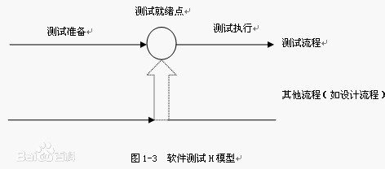
H模型
H模型将测试活动完全独立出来，形成了一个完全独立的流程，将测试准备活动和测试执行活动清晰地体现出来。

Slide 13
H模型
这个示意图仅仅演示了在整个生产周期中某个层次上的一次测试“微循环”。图中标注的其他流程可以是任意的开发流程。例如，设计流程或编码流程。也就是说，只要测试条件成熟了，测试准备活动完成了，测试执行活动就可以（或者说需要）进行了。
H模型揭示了一个原理：软件测试是一个独立的流程，以独立完整“微循环”流程，参与产品生命周期的各个阶段，与其他流程并发地进行。H模型指出软件测试要尽早准备，尽早执行，只要某个测试达到准备就绪点，测试执行活动就可以开展，并且不同的测试活动可按照某个次序先后进行，但也可以是反复进行的。

Slide 14
特点
测试活动的展开次序正好与开发的次序相反，动态测试的行为与开发行为相对应。忽略了测试的对象不应该仅仅包括程序，没有明确指出对需求、设计的测试。）
V模型
1
补充了V模型中忽略的内容，强调了测试计划等工作的先行和对系统需求和系统设计的测试；与V模型相同，没有对软件测试的流程进行说明。
特点：
强调尽早测试
强调不断测试
体现静态测试
W模型
2
H模型
3
将测试活动完全独立出来，形成完全独立的流程。
体现了”尽早测试、不断测试“的原则
体现了测试流程的完整性
体现测试流程的独立性
充分体现了测试过程（而非技术）的复杂性，强调了过程管理的重要性

Slide 15
PART 04
X模型

Slide 16
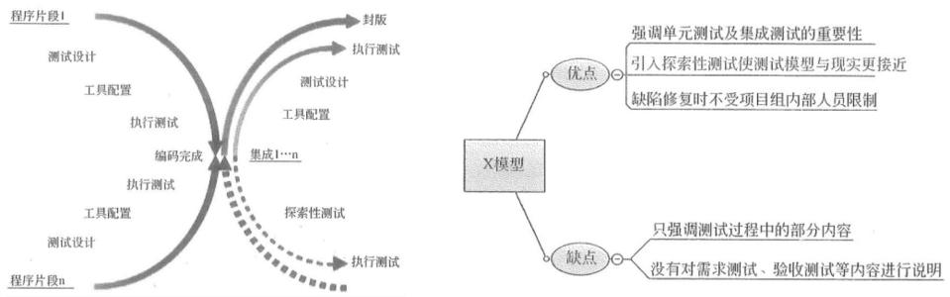
X模型
X模型的左边描述的是针对单独程序片段所进行的相互分离的编码和测试，此后将进行频繁的交接，通过集成最终成为可执行的程序，然后再对这些可执行程序进行测试。己通过集成测试的成品可以进行封装并提交给用户，也可以作为更大规模和范围内集成的一部分。多根并行的曲线表示变更可以在各个部分发生。由图中可见，X模型还定位了探索性测试，这是不进行事先计划的特殊类型的测试，这一方式往往能帮助有经验的测试人员在测试计划之外发现更多的软件错误。但这样可能对测试造成人力、物力和财力的浪费，对测试员的熟练程度要求比较高。

Slide 17
绩效评价
成员 | 任务分工 | 组长打分 | 组员1 | 组员2 | 得分
童鑫聪 | 查找资料 | 90 | 91 | 92 | 90.6
项伟铭 | 整理资料 | 90 | 91 | 91 | 90.4
罗丹妮 | 制作PPT | 91 | 91 | 90 | 90.8
*得分=组长打分*0.6+组员1打分*0.2+组员2打分*0.2

Slide 18
Introduction PPT
谢谢你的观看
小组：G04

